Slide 1
第6章 软件包管理
任务3
主讲：卢道设

Slide 2
6.4 使用源代码安装
6.4.1 源代码安装的基本步骤
下载和解压软件包
  Linux、Unix最新的软件通常以源代码打包形式发布，最常见的是.tar.bz2和.tar.gz这种两种压缩包格式。
执行configure生成编译配置文件Makefile
  源代码需要编译成二进制代码再进行安装。自动编译需要Makefile文件，在源代码包中使用configure命令生成。
执行make命令编译源代码
  make会依据 Makefile文件中的设置对源代码进行编译并生成可执行的二进制文件。
执行make install安装软件
  make根据Makefile文件中关于install目标的设置，将上一步骤所编译完成的二进制文件、库和配置文件等安装到预定的目录中。

Slide 3
6.4 使用源代码安装
6.4.2 源代码安装示例——Apache服务器
安装Apache
（1）将源代码包文件复制到用户主目录中，对其解压缩。
（2）阅读其中的INSTALL和README文件，了解安装事项。
（3）下载APR源代码包（例中为apr-1.5.2.tar.gz），并进行安装。
（4）到官网www.apache.org上下载APR-util的源代码包（例中为apr-util-1.5.4.tar.gz），并进行安装。
（5）到官网pcre.org上下载PCRE的源代码包，进行安装。
（6）切换到http-2.4.12目录执行configure脚本，成功生成Makefile。
（7）继续运行make命令，完成源代码编译。这一步花费的时间略长。
（8）继续运行sudo make install命令，完成安装。

Slide 4
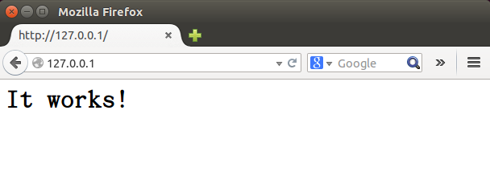
6.4 使用源代码安装
6.4.2 源代码安装示例——Apache服务器
测试Apache
  先执行ldconfig命令，再使用ld检查，发现库文件已经正常识别。
  接着执行以命令启动Apache。

